Slide 1


Lions Clubs International
Guide de référence rapide MyLCI

Slide 2

Demande de charte de nouveau club
Félicitations ! Vous avez fait le premier pas vers le processus de création d'un club. Ce guide va vous fournir des instructions détaillées pour mener à bien votre demande de charte.
Sommaire :
Choix du nom du club
Qui peut traiter la demande de charte
Processus de demande de charte
Processus de création de club
Recommandations
2

Slide 3
Demande de charte : Choix du Nom
Dépôt de la demande
La première étape de la demande de charte consiste à choisir un nom pour votre club. Voici quelques directives pour vous y aider.
Un Lions club ou une branche de club doivent porter le nom exact de la municipalité (ou entité administrative équivalente) où ils sont situés.
« Club hôte » sera le titre du club parent de la municipalité.
Un Lions club ne peut pas être nommé en l'honneur d’une personne vivante.
Aucun Lions club ne peut ajouter le mot
« international » comme élément distinctif à son nom.
Si un nom d'entreprise est inclus, tout justificatif doit être fourni par l'entreprise avant l'approbation de création du club.
Les clubs universitaires peuvent utiliser le nom de l'université.
Une « désignation distinctive » pour clubs situés au sein d’une même municipalité peut être tout nom identifiant clairement le club et le distinguant des autres. Cet élément distinctif doit apparaître après le nom de la municipalité, par exemple : Lions Club Montréal Soleil.

Slide 4
Date limite de demande de charte
4

Slide 5
Demande de charte : processus de demande au niveau du district
Dépôt de la demande
Les informations ci-dessous expliquent à qui il revient d’effectuer la saisie des informations liées à une demande de charte au niveau du district et du club.
Dépôt de la demande | Membres fondateurs | Lions guides | Approbation de la demande | Paiement des droits de charte
Gouverneur de district | Gouverneur de district | Gouverneur de district | Gouverneur de district | Trésorier du nouveau club
Lion coordinateur | Lion coordinateur | Lion coordinateur | Lion coordinateur
Coordinateur EME de district | Coordinateur EME de district
Président du club parrain | Président du club parrain
Secrétaire du club parrain | Secrétaire du club parrain
 | Président du nouveau club
 | Secrétaire du nouveau club

Slide 6

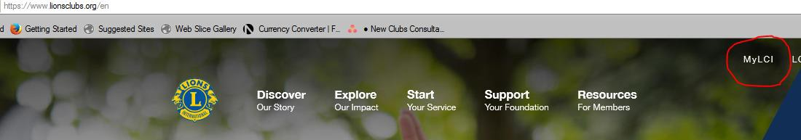
Demande de charte de nouveau club - MyLCI
Dépôt de la demande
Les demandes de charte de nouveau club sont soumises en ligne via MyLCI. Les étapes suivantes doivent être suivies pour soumettre une demande de charte.
1e étape : Connectez-vous à MyLCI. Accéder à MyLCI via le site www.lionsclubs.org et cliquer sur l’onglet MyLCI du panneau supérieur.

Slide 7

Demande de charte de nouveau club - MyLCI
2e étape : Page Connexion universelle :
Vous serez dirigé vers la page Connexion universelle Lions Club International. Cliquer sur le bouton situé sous MyLCI - Outils pour responsables Lions.

Slide 8
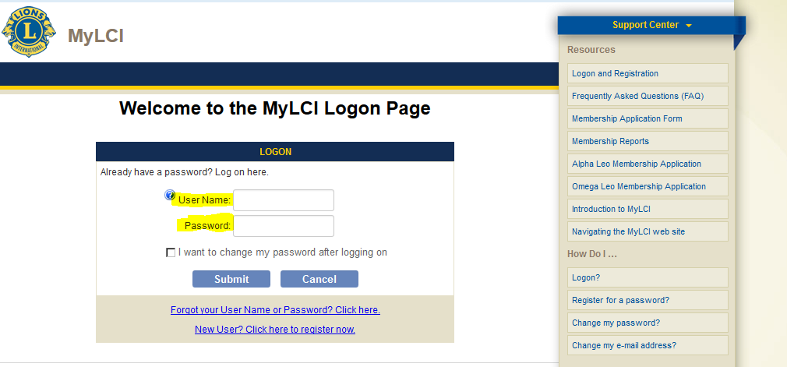
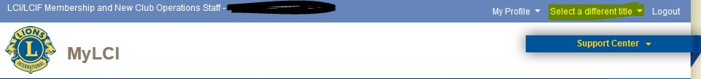
Demande de charte de nouveau club - MyLCI
Dépôt de la demande
3e étape : Page MyLCI :
Saisir votre identifiant et mot de passe. Cliquer sur le bouton Envoyer pour vous connecter à MyLCI.
* N. B. : Seuls le GD, le coordinateur EME, le président du club parrain ou le secrétaire peuvent soumettre la demande. Si vous possédez plusieurs titres, une fois connecté, veillez à modifier le titre.
Changement de titre sur MyLCI

Slide 9
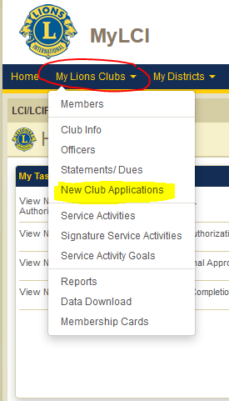

Demande de charte de nouveau club - MyLCI
Dépôt de la demande
3e étape : Cliquer sur l'onglet Mes clubs Lions, puis sur Demandes de charte dans la liste déroulante. Cliquer sur le bouton Ajouter un club.
Pour arriver au nouveau club tout au long de ce processus, passez par cette étape.

Slide 10
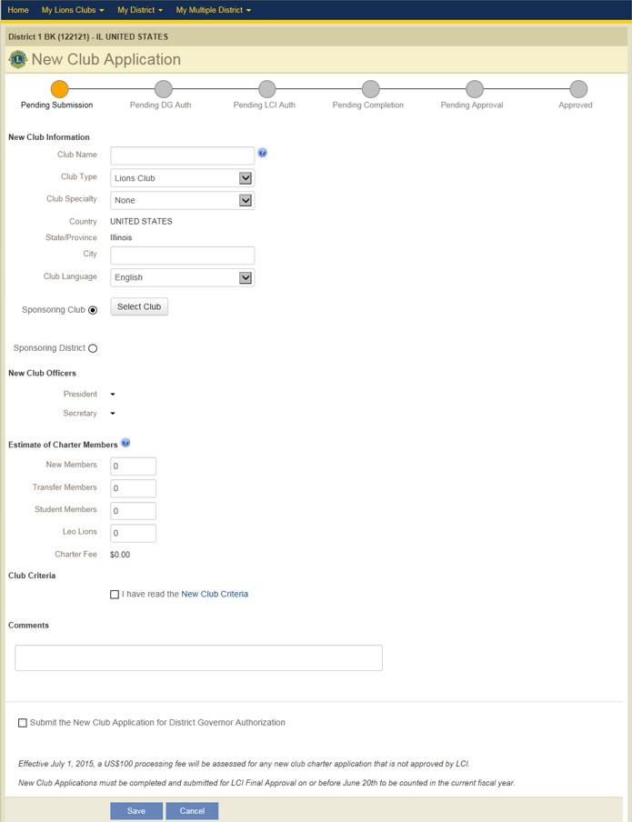
Demande de charte de nouveau club : MyLCI
Dépôt de la demande
4e étape : En attente de soumission - Saisir toutes les informations requises. Veiller à cliquer sur Critères à remplir, envoyer au gouverneur de district et cliquer sur le bouton Enregistrer pour que la demande passe à l'étape suivante.
Étapes du processus
La demande comprend 6 sections :
Fiche d’identité du nouveau club
Club parrain
Officiels du nouveau club
Estimation du nombre de membre
fondateurs
Critères à remplir
Notes
Case Critères à remplir
Case Accord du gouverneur de district
Bouton Enregistrer

Slide 11

Demande de charte Étapes à suivre
Vous avez initié une demande de charte.
La création d’un club se fait en plusieurs étapes.
Les informations qui suivent vous aideront dans les domaines suivants :
- Étapes du processus
- Tableau de bord Demande de charte
- Inscription des membres nouveaux et transférés
11

Slide 12
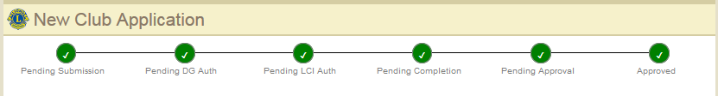
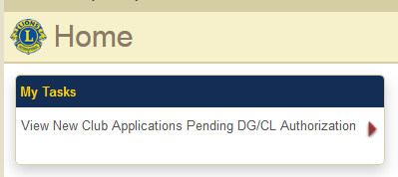
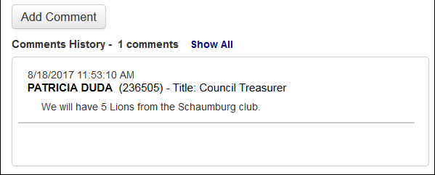
Demande de charte - MyLCI
Dépôt de la demande
Les étapes d’approbation de charte sont au nombre de six.
N. B. :
La demande de charte n'est pas définitive tant qu'elle n'est pas classifiée En attente d'approbation.
Communication et transparence tout au long du
processus
  Emails de notification
  Panneau Mes tâches de la page d'accueil
  Notes

Slide 13
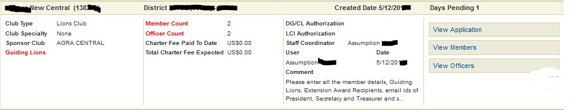
Informations affichées
Les informations suivantes sont affichées sur le tableau de bord du club/district parrain et destinées à les tenir informés tout au long du processus de demande de charte.
Tableau de bord Demande de charte
Autorisations : Autorisation du DG/LC requise pour faire passer la demande à l’étape de l’examen par le LCI. Autorisation du LCI : examen initial de la demande par le siège.
Nb de jours en attente
Effectif : Le nombre de membres et d'officiels peut être entré une fois l’approbation du LCI obtenue
Nom et numéro du club
District et pays
Date entrée dans MyLCI
Mise à jour de la demande
Ajout/radiation de membres
Ajout/radiation d’officiels
Lion guide :
Le gouverneur de district doit transmettre la demande pour la compléter
Droits de Charte : Les droits de Charte sont basés sur le nombre de membres et peuvent être payés à l'approbation finale du LCI.
Agent de coordination : Membre de l’équipe du siège suivant la
demande jusqu’à la remise de
charte

Slide 14
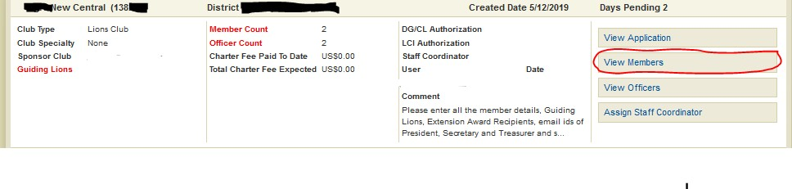
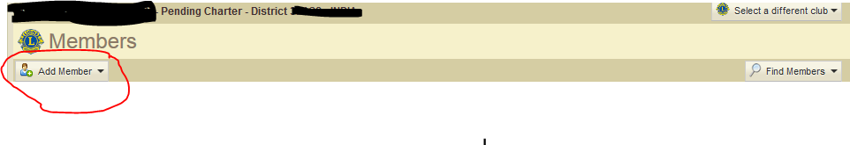

Demande de charte :
En attente d'achèvement. Ajout de membres
Ajout de membres
Une fois la demande examinée en vue d’une autorisation du LCI, elle passe En attente d’achèvement. C'est à cette étape que s’effectue la saisie de la liste des membres et des coordonnée du Lion guide.
Étape 1 : Cliquez sur l’onglet Afficher la liste des membres.
Étape 1
Étape 2 : Cliquez sur
Ajouter un membre.
Étape 2
Étape 3 : Choisissez Nouveau membre ou Membre transféré.
Étape 3

Slide 15
Demande de charte : ajout de membres
Données personnelles
Étape 1 : Saisir toutes les données personnelles.
Données liées à l’affiliation
Étape 2 : Saisir les données liées à l’affiliation.
Coordonnées personnelles
Étape 3 : Saisir les coordonnées personnelles. L’adresse électronique est particulièrement importante pour toute communication émanant du siège.
Étape 4 : Inscrire toute note nécessaire et cliquer sur Enregistrer.
Enregistrer pour envoyer la

Slide 16
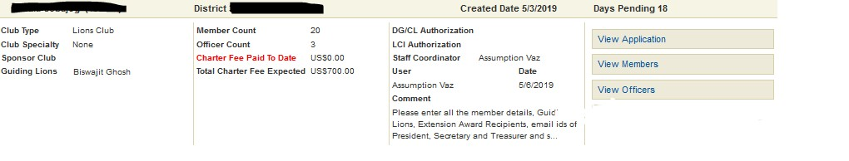
Demande de charte : étape d'approbation finale du LCI
Approbation finale du LCI
Une fois les données des membres et du Lion guide saisis, la demande passe à l’étape d’approbation finale du LCI, la dernière avant la création du club.
Au cours de cette étape :
Confirmation finale du statut de tous les membres par le coordinateur LCI .
Le district inscrit le Lion guide s'il n'est pas inscrit.
Le district ou le club parrain soumet le paiement final.

Slide 17
Demande de charte : création du club
Création du club
Félicitations ! Le processus de demande est terminé. Le club existe maintenant et va connaître les étapes suivantes.
Les fournitures suivantes sont envoyées au gouverneur de district :
insignes de membre fondateur, certificats de membre fondateur, certificat de charte, écusson de parrain et lettre du président international.
Une date de soirée de remise de charte devrait être fixée avec le parrain du club et le Lion guide.
Tout nouveau membre se joignant au club dans les 90 jours suivant sa date de
création en sera considéré « membre fondateur ».
La formation des officiels devrait avoir lieu sous la direction du Lion guide.

Slide 18
Recommandations sur le dépôt de demande de charte
Dépôt de la demande
Prévoyez du temps pour la production et l'expédition des fournitures.
Pour accélérer le processus de création, référez-vous aux commentaires publiés sur MyLCI et suivez les instructions de demande de charte.
Toute demande de charte doit être complétée avant le 20 Juin pour être prise en compte dans l'exercice fiscal en cours.
Une équipe spéciale suivra la demande de charte jusqu’à la création du club.

Slide 19
Aide à la création de club
Pour toute question concernant le processus de création de club, écrivez-nous à newclubs@lionsclub.org.
19

Slide 20

Merci !
© 2019 Lions Clubs International
Updated 10/2021 FR
20

